Slide 1
Programación 2
Herencia y Polimorfismo

Slide 2
Repaso
La programación orientada a objetos propone identificar durante el desarrollo de requerimientos los objetos del problema, caracterizarlos a través de sus principales atributos y agruparlos en clases.
En la etapa de diseño del sistema se completa la especificación de las clases modelando el comportamiento de los objetos.
El resultado de un diseño orientado a objetos incluye un diagrama de clases escrito en un lenguaje de modelado.
El diagrama especifica la colección de clases y sus relaciones.

Slide 3
Repaso
Durante la implementación del sistema se escribe el código de cada clase en un lenguaje de programación, manteniendo las relaciones especificadas en el diagrama de clases.
En ejecución cada uno de los objetos del problema quedará asociado a un objeto de software. Cada objeto de software tiene un estado interno y cuando recibe un mensaje actúa de acuerdo al comportamiento definido por su clase.
Una clase puede pensarse como un tipo de dato a partir del cual se declaran variables y se crean objetos.

Slide 4
Herencia
El proceso de clasificación realizado en un diseño orientado a objetos se organiza en niveles.
En el primer nivel los objetos se agrupan en clases de acuerdo a sus atributos y comportamientos.
En el segundo nivel del proceso de clasificación las clases se estructuran a través de un mecanismo de especialización-generalización llamado herencia.
La herencia favorece la reusabilidad y la extensibilidad del software.

Slide 5
Herencia - Conceptos clave
Clase Base o Padre: Es la clase de la que otras clases heredan. Contiene atributos y métodos comunes que pueden ser compartidos.
Clase Derivada o Hija: Es la clase que hereda de la clase base. Puede usar los atributos y métodos de la clase base y además añadir o modificar comportamientos.
Reutilización de Código: Las subclases pueden reutilizar las definiciones de la clase base y extenderlas o sobrescribirlas.
Polimorfismo: Una clase hija puede implementar métodos de la clase base con su propia versión (sobreescritura).

Slide 6
Caso de estudio: juego de rol simple
En este juego de rol, existen Personajes que tienen atributos como nombre, vida, ataque y defensa, pueden equiparse con un arma y también pueden abrir cajas sorpresa que aleatoriamente modifican sus atributos y atacarse entre sí.
Existen dos tipos específicos de personajes:
Guerrero: Es un tipo de personaje que cuando es atacado reduce el daño recibido a la mitad gracias a su entrenamiento, además de una habilidad especial llamada grito de guerra, que le otorga un aumento temporal de ataque (+15p. válidos para un ataque) y le consume 1 punto de vida.
Mago: Es un tipo de personaje que tiene un atributo adicional llamado mana, que le permite lanzar hechizos para atacar a sus enemigos con un 30% más de su valor de ataque, consumiendo 10 puntos de su mana. Además cuando un mago recibe un ataque puede aleatoriamente repelerlo consumiendo 5 puntos de mana.
Ambos personajes pueden realizar las acciones generales de los personajes, como atacar y abrir cajas sorpresa, pero también tienen habilidades propias como grito de guerra (Guerrero) y lanzar hechizo (Mago).
Un Personaje puede equiparse con un Arma, la cual define el daño adicional que puede infligir en un ataque. Las cajas sorpresa ofrecen un valor aleatorio para mejorar o empeorar los atributos de los personajes (vida, ataque, defensa).

Slide 7
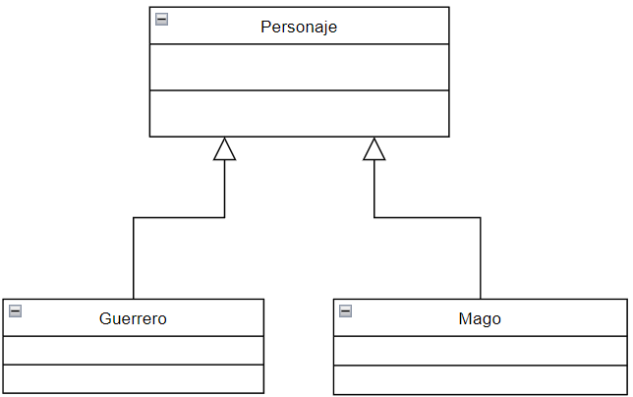
Caso de estudio: juego de rol simple
Por lo que detalla el enunciado sabemos que los personajes tienen atributos y comportamientos comunes, entonces podemos agruparlos en la clase personaje, y luego en las subclases definir los atributos y comportamientos específicos

Slide 8
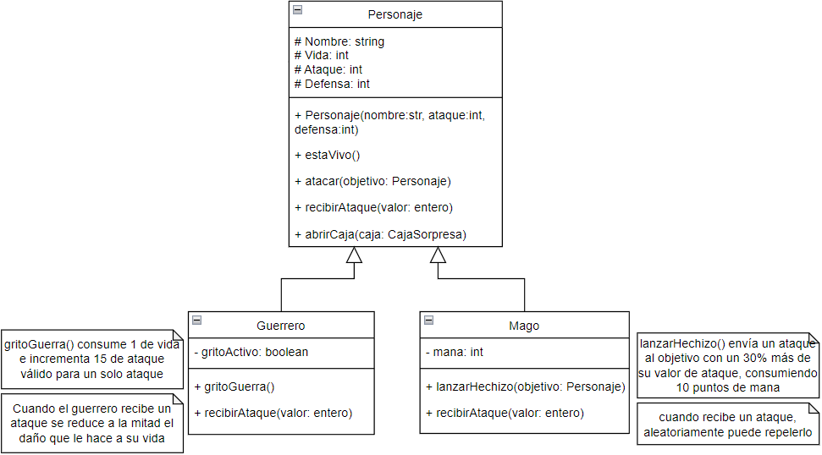
Caso de estudio: juego de rol simple

Slide 9
Caso de estudio: juego de rol simple
Tanto la clase Guerrero como la clase Mago se vinculan con la clase Personaje a través de un relación de herencia.
La clase Guerrero (al igual que la clase Mago) especializa a la clase Personaje.
La clase Guerrero (al igual que la clase Mago) es una subclase o clase derivada de la clase base Personaje.
En python la clase más general es Object.
Todas las clases que implementamos heredan implícitamente de Object.

Slide 10
Herencia en python - definición de la herencia
La herencia en Python permite que una clase (subclase) herede los atributos y métodos de otra clase (superclase). Para implementarla correctamente y aprovechar al máximo su flexibilidad, es importante considerar varios aspectos relacionados con la visibilidad de los atributos y la forma de sobreescribir métodos.
class SuperClase:
# atributos y métodos de la clase base
pass
class SubClase(SuperClase):
# atributos y métodos de la subclase
pass

Slide 11
Herencia en python - uso de super()
Para asegurarte de que los atributos de la clase base se inicialicen correctamente en una subclase, utiliza super() en el constructor de la subclase. Esto permite llamar al constructor de la clase base y heredar sus características:
class SuperClase:
# atributos y métodos de la clase base
def __init__(self, nombre):
self._nombre = nombre
class SubClase(SuperClase):
# atributos y métodos de la subclase
def __init__(self, nombre):
super().__init__(nombre)

Slide 12

Herencia en python - atributos protegidos
En Python, los atributos que comienzan con doble guion bajo (__) se consideran privados y no son accesibles directamente desde las subclases. Si deseamos que los atributos de la clase base sean accesibles y modificables por las subclases, es recomendable usar atributos protegidos, que comienzan con un solo guion bajo (_).
class SuperClase:
# atributos y métodos de la clase base PRIVADOS
def __init__(self, nombre):
self.__nombre = nombre
class SubClase(SuperClase):
# atributos y métodos de la subclase
def __init__(self, nombre):
super().__init__(nombre)
def modificarNombre(self, nuevoNombre):
self.__nombre = nuevoNombre
NO PODRÁ ACCEDER AL ATRIBUTO PRIVADO
class SuperClase:
# atributos y métodos de la clase base PROTEGIDOS
def __init__(self, nombre):
self._nombre = nombre
class SubClase(SuperClase):
# atributos y métodos de la subclase
def __init__(self, nombre):
super().__init__(nombre)
def modificarNombre(self, nuevoNombre):
self._nombre = nuevoNombre

Slide 13
Herencia en python - sobreescritura de métodos
La sobreescritura permite redefinir un método existente en la clase base con un comportamiento nuevo para la subclase. Se utiliza cuando una subclase necesita modificar el comportamiento de un método de la clase base.
Por ejemplo, el método recibirAtaque() se puede sobreescribir en la clase Guerrero para modificar la lógica de recibir daño.
class SuperClase:
# atributos y métodos de la clase base
def __init__(self, nombre):
self._nombre = nombre
def obtenerNombre(self):
return self._nombre
class SubClase(SuperClase):
# atributos y métodos de la subclase
def __init__(self, nombre):
super().__init__(nombre)
def obtenerNombre(self):
resultado = self._nombre + " (subclase)"
return resultado

Slide 14
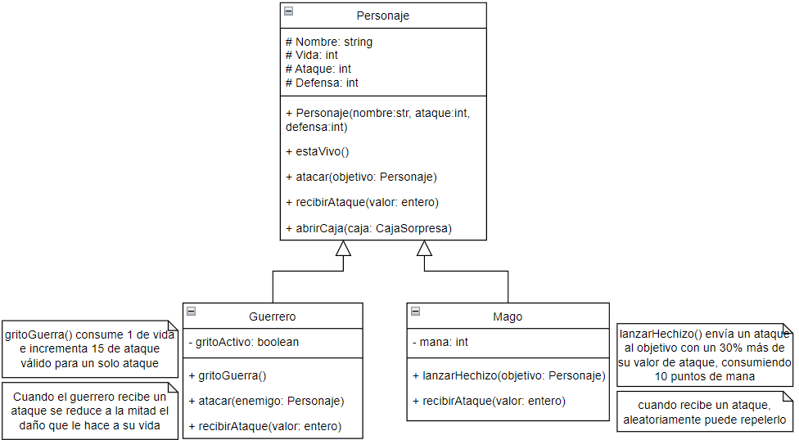
Caso de estudio: juego de rol simple
Implementemos el siguiente diagrama:

Slide 15
Clase Personaje
from Arma import Arma # Importamos la clase Arma desde el archivo Arma.py
from CajaSorpresa import CajaSorpresa, Caracteristica # Importamos la clase CajaSorpresa desde el archivo CajaSorpresa.py
class Personaje:
# Atributos de clase
MAX_VIDA = 100
MAX_ATAQUE = 50
MAX_DEFENSA = 45
MIN_VIDA = 0
MIN_ATAQUE = 5
MIN_DEFENSA = 0
def __init__(self, nombre:str, ataque:int, defensa:int):
""" Docstring . . . """
if not isinstance(nombre, str) or nombre == "" or nombre.isspace():
raise ValueError("El nombre debe ser un string válido.")
if not isinstance(ataque, int) or ataque < Personaje.MIN_ATAQUE or ataque > Personaje.MAX_ATAQUE:
raise ValueError(f"El ataque debe ser un número entero entre {Personaje.MIN_ATAQUE} y {Personaje.MAX_ATAQUE}.")
if not isinstance(defensa, int) or defensa < Personaje.MIN_DEFENSA or defensa > Personaje.MAX_DEFENSA:
raise ValueError(f"La defensa debe ser un número entero entre {Personaje.MIN_DEFENSA} y {Personaje.MAX_DEFENSA}.")
self._nombre=nombre
self._vida = Personaje.MAX_VIDA
self._ataque=ataque
self._defensa=defensa
self._arma=None
Atributos protegidos

Slide 16
Herencia en python - Guerrero(Personaje)
class Guerrero(Personaje):
DANIO_GRITO = 15
def __init__(self, nombre:str, ataque:int, defensa:int):
"""Inicializa los atributos de un guerrero."""
super().__init__(nombre, ataque, defensa)
self.__gritoActivo = False
def gritoGuerra(self):
"""Activa el grito de guerra del guerrero.
Consume 1 punto de vida, pero le permite incrementar el ataque 15 puntos en el próximo ataque."""
if self._vida > 1:
self._vida -= 1
self.__gritoActivo = True

Slide 17
Herencia en python - Guerrero(Personaje)
def atacar(self, enemigo:Personaje):
"""
Ataca al enemigo especificado.
Si no recibe un personaje lanza un ValueError.
"""
if not isinstance(enemigo, Personaje):
raise ValueError("El enemigo no puede ser None.")
if self.estaVivo():
if self.__gritoActivo:
if self._arma != None:
enemigo.recibirAtaque(self._ataque + self._arma.obtenerDanio()+ Guerrero.DANIO_GRITO)
else:
enemigo.recibirAtaque(self._ataque + Guerrero.DANIO_GRITO)
self.__gritoActivo = False
else:
if self._arma != None:
enemigo.recibirAtaque(self._ataque + self._arma.obtenerDanio())
else:
enemigo.recibirAtaque(self._ataque)

Slide 18
Herencia en python - Guerrero(Personaje)
def recibirAtaque(self, valorAtaque: int):
"""Recibe un ataque del enemigo."""
if isinstance(valorAtaque, int):
if self.estaVivo():
if self._defensa < valorAtaque:
# Si la defensa del personaje es menor al ataque recibido,
# reduce a la mitad el valor del daño recibido.
if self._vida - int((valorAtaque-self._defensa)/2) <= 0:
self._vida = Personaje.MIN_VIDA
else:
self._vida -= int((valorAtaque-self._defensa)/2)
else:
raise ValueError("El valor de ataque debe ser un número entero positivo.")

Slide 19
Herencia en python - Mago(Personaje)
from personaje import Personaje
import random
class Mago(Personaje):
MAX_MANA=100
PORCENTAJE_AUMENTO_ATAQUE=0.3
def __init__(self, nombre:str, ataque:int, defensa:int):
"""Inicializa los atributos de un mago."""
super().__init__(nombre, ataque, defensa)
self.__mana = Mago.MAX_MANA
def obtenerMana(self)->int:
"""Devuelve el mana del mago."""
return self.__mana

Slide 20
Herencia en python - Mago(Personaje)
def lanzarHechizo(self, enemigo:Personaje):
"""Lanza un hechizo al enemigo especificado. Consume 10 puntos de mana.
Si no recibe un personaje lanza un ValueError.
"""
if not isinstance(enemigo, Personaje):
raise ValueError("El enemigo no puede ser None.")
if self.estaVivo():
if self.__mana >= 10:
enemigo.recibirAtaque(int(self._ataque * (1 + Mago.PORCENTAJE_AUMENTO_ATAQUE)))
self.__mana -= 10
else:
raise ValueError("El mago no tiene suficiente mana para lanzar un hechizo.")
def recibirAtaque(self, valorAtaque: int):
"""Recibe un ataque del enemigo.
Aleatoriamente el mago puede repeler el ataque y no recibir daño.
Si no puede repelerlo recibe el daño normalmente.
"""
# si el numero aleatorio es par, recibe el ataque
if random.randint(1,10) % 2 == 0:
super().recibirAtaque(valorAtaque)
else:
print(f"{self._nombre} ha repelido el ataque.")

Slide 21
Explicación del código anterior
Clase Base Personaje:
Define el comportamiento común de todos los personajes, como atacar, recibir daño, etc.
El constructor (__init__) inicializa los atributos nombre, vida, ataque, y defensa.
Clase Derivada Guerrero:
Usa el constructor de la clase base mediante super().__init__() para evitar duplicar código, y extiende Personaje agregando un atributo que almacena el estado del grito de guerra (activo/inactivo).
Sobreescribe el comportamiento del método recibirAtaque(), que reduce el daño a la mitad, y el método atacar() que adapta el ataque si el grito de guerra está activo.
Clase Derivada Mago:
Usa el constructor de la clase base mediante super().__init__() para evitar duplicar código, y extiende Personaje añadiendo un atributo extra ‘mana’.
Sobrescribe el comportamiento de recibirAtaque() permitiendo repelerlo.
Añade comportamiento al personaje mediante el método lanzarHechizo().

Slide 22
Conceptos del código anterior
Uso de super(): Permite invocar el constructor o métodos de la clase base desde una subclase, evitando la duplicación de código.
Sobrescritura de Métodos: Las subclases pueden sobrescribir métodos de la clase base para ajustar comportamientos.
Extensión de Atributos: Se pueden agregar atributos únicos a las subclases (como “mana” en Mago, o “grito_activo” en guerrero).
Polimorfismo: las clases Mago y Guerrero se comportan distinto cuando reciben el mensaje recibirAtaque(). Esto es posible porque ambas clases (Guerrero y Mago) heredan de la misma clase base (Personaje), pero cada una puede sobrescribir o modificar el comportamiento de los métodos que heredan, manteniendo la interfaz común.

Slide 23
Herencia
from mago import Mago
from personaje import Personaje
class Tester:
@staticmethod
def test():
aldeano = Personaje("Pedro", 5, 5)
print(f"{aldeano.obtenerNombre()} tiene {aldeano.obtenerVida()} de vida")
mago = Mago("Merlin", 15, 5)
print(f"{mago.obtenerNombre()} tiene {mago.obtenerVida()} de vida y {mago.obtenerMana()} de mana")
mago.atacar(aldeano)
Métodos de la clase base
Un objeto de clase especializada puede recibir mensajes considerando los métodos que brindan su propia clase y la clase base.

Slide 24
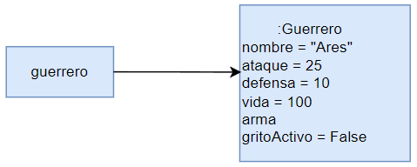
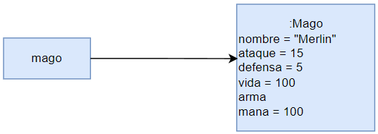
Herencia
El estado interno de un objeto de clase Guerrero tiene todos los atributos de Personaje más los específicos de su clase.
Ídem para el estado interno de la clase Mago que especializa a Personaje.

Slide 25
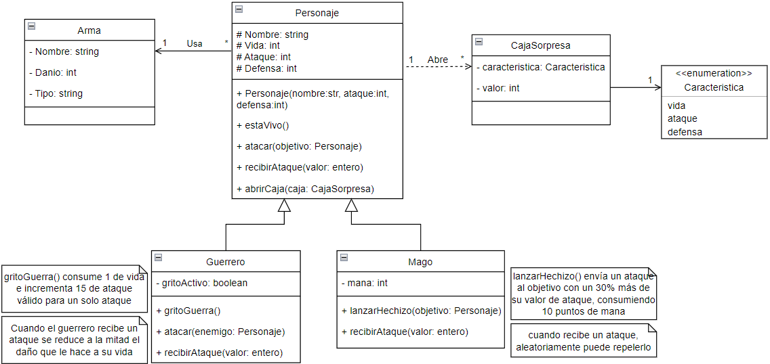
Caso de estudio: juego de rol simple

